Slide 1
ERP
(Enterprise Resource Planning)
Ni Wayan Deriani,SE.,M.Kom

Slide 2

Pengantar
ERP adalah merupakan sistem informasi yang untuk mengidentifikasikan sumberdaya yang dibutuhkan perusahaan untuk digunakan, dibuat, dikirim dan dihitung secara efisien dan dapat merespon kebutuhan pelanggan dengan baik.
Konsep ERP dapat dijalankan dengan baik jika didukung aplikasi dan infrastruktur komputer baik SW/HW/BW sehingga pengelolaan dapat dilakukan dengan mudah.

Slide 3

Pengantar
Sistem ERP adalah sekumpulan paket sistem informasi yang dibangun dan diimplementasikan sebagai fasilitator terwujudnya konsep ERP disebuah organisasi.
Paket sistem informasi yang dapat dikonfigurasikan dan megintegrasikan informasi serta proses yang berbasis informasi didalam dan lintas fungsional dalam sebuah organisasi.
Satu basis data, satu aplikasi dan satu kesatuan antarmuka diseluruh enterprise.

Slide 4
ENTERPRISE
Makna kata ENTERPRISE tidak bisa diwakili oleh kata perusahaan atau organisasi tetapi enterprise digunakan untuk menggambarkan situasi bisnis secara umum dalam suatu entitas korporat dalam berbagai ukuran mulai dari berukuran kecil hingga besar.
Dalam sudut pandang enterprise, keseluruhan organisasi dianggap sebgaai sebuah sistem, dan departemen dianggap sebagai subsistem, dimana informasi mengenai semua aspek organisasi disimpan dan dikelola secara terpusat dan adanya transfaransi informasi.

Slide 5
RESOURCE
Secara singkat dapat diartika sebagai sumberdaya
Dalam kaitannya dengan enterprise, resource dapat berupa asset perusahaan yang meliputi keuangan, SDM, konsumen, supplier, akademik, marketing, strategi.
Sumberdaya yang ada dalam organisasi akan menjadi tanggungjawab dan tantangan manajemen untuk dikelola agar dapat menghasilkan keuntungan.

Slide 6
DEFINISI ERP
ERP dapat di dideskripsikan sebagai sebuah konsep untuk merencanakan dan mengelola sumberdaya organisasi agar dimanfaatkan secara optimal untuk mendapatkan nilai tambah bagi seluruh pihak yang berkepentingan (stake holder)atas organisasi tersebut.

Slide 7
Tujuan dan peranan ERP dalam organisasi
Untuk mengkoordinasikan bisnis secara keseluruhan
ERP merupakan software yang ada dalam organisasi/perusahaan utuk:
Otomatisasi dan integrasi banyak proses bisnis
Menghasilkan informasi yang real time
Memungkinkan perpaduan proses transaksi dan kegiatan perencanaan.

Slide 8
Sejarah
ERP berkembang dari Manufacturing Resource Planning (MRP II) yang ber-evolusi dari Material Requirement Planning (MRP) yang berkembang sebelumnya. Sistem ERP secara modular biasanya menangani proses manufaktur, logistik, distribusi, persediaan (inventory), pengapalan, invoice, dan akuntansi perusahaan. Ini berarti bahwa sistem ini nanti akan membantu mengontrol aktivitas bisnis seperti penjualan, pengiriman, produksi, manajemen persediaan, manajemen kualitas, dan sumber daya manusia.

Slide 9
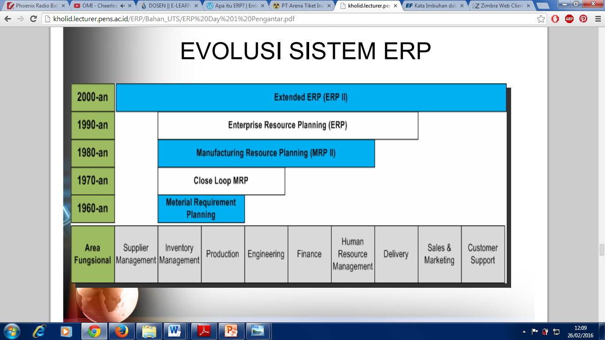
ERP EVOLUTION

Slide 10
ERP sering disebut sebagai Back Office System yang mengindikasikan bahwa pelanggan dan publik secara umum tidak dilibatkan dalam sistem ini. Berbeda dengan Front Office System yang langsung berurusan dengan pelanggan seperti sistem untuk e-Commerce, Customer Relationship Management (CRM), e-Government dan lain-lain.

Slide 11
Pengertian
ERP adalah aplikasi sistem informasi manajemen terintegrasi untuk bisnis/organisasi yang mencakup multi fungsionalitas seperti penjualan, pembelian, produksi, gudang, akuntansi & finansial, penggajian, sumberdaya manusia, dsb.
Aplikasi ERP menjadi tulang punggung (backbone/ back- office) sistem informasi manajemen untuk meningkatkan efisiensi operasi bisnis dan efektivitas pengambilan keputusan. Aplikasi ERP memiliki peran yang strategis untuk kepentingan persaingan bisnis

Slide 12
Pengertian
Syarat terpenting dari sistem ERP adalah
Integrasi
Integrasi yang dimaksud adalah
menggabungkan berbagai kebutuhan pada satu software dalam satu database, sehingga memudahkan semua departemen berbagi informasi dan berkomunikasi.

Slide 13
Manfaat lain dari ERP
Integrasi bisnis secara keseluruhan
fleksibilitas dalam organisasi untuk bertransformasi.
Mengurangi Paper work
Menciptakan analisa dan peningkatan kapabilitas yang lebih baik

Slide 14
ERP dalam Klasifikasi Sistem Informasi
Top level /Strategic
Executive Information Systems (EIS)
→ Strategic supports
Middle level
/Tactical
Decision Support Systems (DSS)
→ Decision making support
ERP Applications
Low level
(Operational)
→Transaction Processing Systems (TPS)
& Database Management Systems
→ Office Automation Systems (AOS)
Production
Sales & Marketing
Human Resource

Slide 15
Kekuatan ERP → Integrated
C
B
Input
Output
Process
A
E
D
Interaksi / interelasi
(Konsep Sistem)

Slide 16
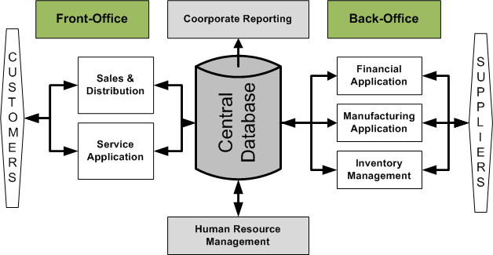
Konsep Dasar ERP

Slide 17
Cakupan Fungsional ERP
Sale &
Distribution
Financial &
Accounting
Material
Management
Project
Management
Central Databases
Manufacturing
Human Resource

Slide 18
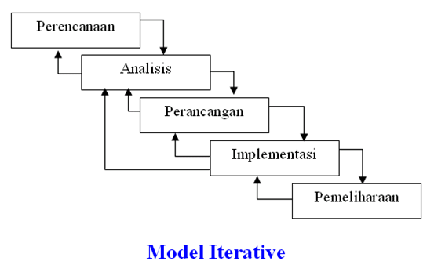
Siklus Hidup Pengembangan Sistem

Slide 19

Perencanaan
Mengidentifikasi tujuan utama dan ruang lingkup proyek ERP,
  Mendefinisikan masalah yang akan diselesaikan oleh sistem ERP dan menentukan ruang lingkup proyek secara lebih spesifik
  Mengevaluasi alternatif pendekatan pada ERP, dan biasanya berupa solusi kostumisasi, integrasi dan kombinasi paket yang akan digunakan
  Membuat jadwal dan anggaran proyek, dengan memperhatikan kelayakan dan melaporkan temuan kepada komite pengarah baik secara tertulis maupun lisan

Slide 20

ANALISIS
Tim proyek membentuk kelompok kerja pada berbagai fungsi di organisasi utk mengumpulkan informasi dan mendefenisikan kebutuhan
Tim proyek mengevaluasi vendor yang diperkirakan dapat memenuhi kebutuhan dan membuat rekomendasi kepada tim pengarah.
Beberapa pendekatan khusus dapat dilakukan untuk mengevaluasi beberapa alat bantu pengembangan software
Tim proyek memilih vendor dan melakukan evaluasi lebih terinci atas vendor yang terpilih

Slide 21
Desain
Fase disain dimulai setelah perusahaan memutuskan vendor mana yang dipilih
Tingkat disain tergantung pada pendekatan ERP yang dipilih
Pada pendekatan kostumisasi, perancangan aplikasi, prototype dan database dilakukan sangat intensif
Pendekatan prototype sangat bermanfaat dalam melengkapi identifikasi kebutuhan baik pendekatan kostumisasi, kesatuan paket ataupun kombinasi beberapa paket

Slide 22
Desain
Melakukan disain hardware dan teknologi jaringan yg akan digunakan, termasuk jaringan yg akan digunakan, termasuk didalamnya memilih arsitektur client-server, serta mempertimbangkan platform yang digunakan pada saat ini
Pengguna akhir (end-user) harus mendapatkan pelatihan secara intensif atas paket-paket ERP
Pada fase ini dimungkinkan untuk merekayasa ulang proses bisnis dalam tingkatan yang terinci dan perlunya dokumentasi yang baik

Slide 23
Implementasi
Inisiasi; dimulai adanya inisiatif yang biasanya berupa rencana
strategis atau kejadian yang muncul dalam organisasi
Evaluasi; meliputi evaluasi proses bisnis, analisis kebutuhan,
alternatif, produk serta vendor yang tersedia
Seleksi; menyeleksi berbagai alternatif yang ada, berdasarkan
mulainya proyek sampai akhir dari proyek
Negosiasi; adanya proses tender dan penetapan jadwal dari
Implementasi
Go-Live; dimulainya implementasi ERP
Modifikasi;perlunya penyesuaian kembali terhadap konfigurasi
dari sistem yang akan digunakan
Training; melakukan pelatihan bagi para pengguna
Eksploitasi dan pengembangan; berupa pemeliharaan dan
perluasan ruang lingkup dari sistem yang akan dikembangkan

Slide 24
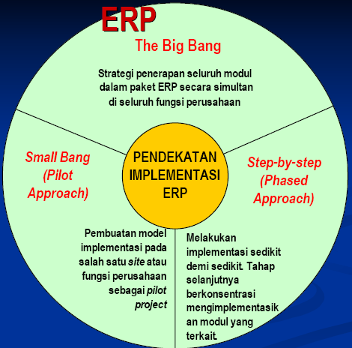
Pendekatan Implementasi ERP
1. The Big Bang
Strategi penerapan seluruh modul dalam paket ERP secara simultan di seluruh fungsi perusahaan.
Kelebihannya adalah hanya memerlukan sedikit interface antara sistem lama dan sistem baru, sangat efisien dari segi waktu dan hasilnya optimal.
Kekurangannya adalah implementasi yang kompleks sehingga resiko kegagalan tinggi.

Slide 25
2. Step-by step (Phased Approach)
Melakukan implementasi sedikit demi sedikit. Tahap selanjutnya berkonsentrasi mengimplementasikan modul yang terkait.
Keseluruhan proses bisnis harus terlebih dahulu disiapkan.
Kelebihannya adalah kompleksitas dapat dikurangi, memungkinkan terjadinya perbaikan proyek yang akan datang akibat konsultasi internal, ongkos tidak terlalu membebani.
Kekurangan adalah waktu implementasi keseluruhan lebih panjang. Manfaat dari ERP hanya dapat dirasakan sedikit demi sedikit akibatnya hasil tidak optimal.
3. Small Bang (Pilot Approach)
Pembuatan model implementasi pada salah satu site atau fungsi perusahaan sebagai pilot project dan diteruskan ke fungsi atau site yang terkait.
Kelebihannya adalah biaya relatif rendah, kompleksitas berkurang.
Kekurangannya adalah membutuhkan banyak customisasi akibat adanya operasi spesifik antarsite.

Slide 26
Metode Pengembangan
Metode | Kelebihan | Kekurangan
Membangun sendiri | Paling sesuai dengan kebutuhan perusahaan | Sulit, mahal dan lama
Membangun sendiri dengan tambahan dari vendor | Mengabungkan manfaat komersial dengan kebutuhan perusahaan | Sulit, mahal dan lama
Best-of-breed (kombinasi dari berbagai tawaran vendor) | Secara teoritis akan menghasilkan sistem yang terbaik | Sulit mengabungkan antarmodul, lama dan berpotensi tidak efisien
Modifikasi sistem dari vendor | Menjaga fleksibilitas dan memanfaatkan pengalaman vendor | Biasanya lebih lama
Memilih modul-modul tertentu dari sistem vendor | Risiko lebih rendah, relatif | Biaya mahal dan waktu implementasi lebih lama jika adanya perkembangan sistem di kemudian hari
Menerapkan sistem vendor dengan lengkap | Cepat, lebih murah dan efisien | Tidak fleksibel
Menyerahkan implementasi pada perusahaan penyedia jasa | Risiko rendah rendah, lebih murah, lebih cepat, sistem relatif tidak banyak berubah | Tergantung pada perusahaan penyedia jasa, tidak ada kendali, biaya dapat meningkat diluar perkiraan

Slide 27
Keuntungan Penggunaan ERP
Integrasi data keuangan
Untuk mengintegrasikan data keuangan sehingga top management bisa melihat dan mengontrol kinerja keuangan perusahaan dengan lebih baik
Standarisasi Proses Operasi
Menstandarkan proses operasi melalui implementasi best practice sehingga terjadi peningkatan produktivitas, penurunan inefisiensi dan peningkatan kualitas produk
Standarisasi Data dan Informasi
Menstandarkan data dan informasi melalui keseragaman pelaporan, terutama untuk perusahaan besar yang biasanya terdiri dari banyak business unit dengan jumlah dan jenis bisnis yg berbeda-beda

Slide 28
Kegagalan ERP
Waktu dan biaya implementasi yang melebihi anggaran
Pre-implementation tidak dilakukan dengan baik
Strategi operasi tidak sejalan dengan business process design dan pengembangannya
Orang-orang tidak disiapkan untuk menerima dan beroperasi dengan sistem yang baru.

